Slide 1

基于SiPM信号读出的管形中子探测器初步性能测试
报告人:刘云
单位:中国石油大学（北京）中国㪚裂中子源
2018年10月16日

Slide 2
outline
  研究背景
  管形中子探测器探测器
    结构模型
    工作原理
  关键器件性能测试
  探测器样机测试
  总结

Slide 3
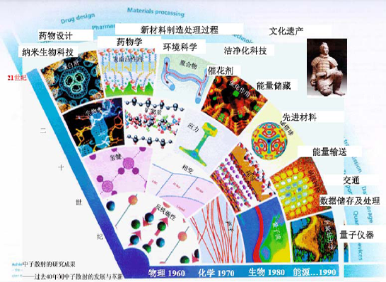
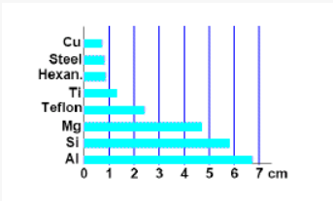
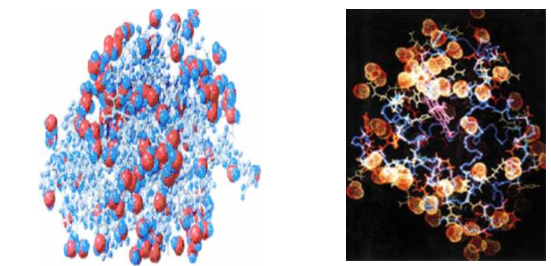
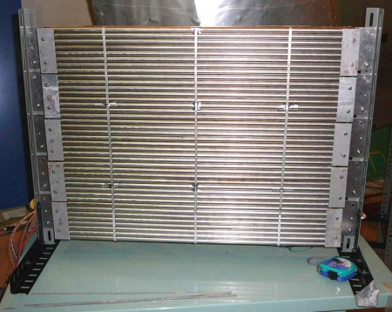
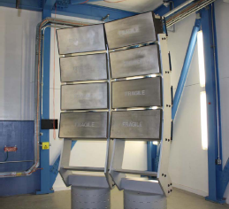
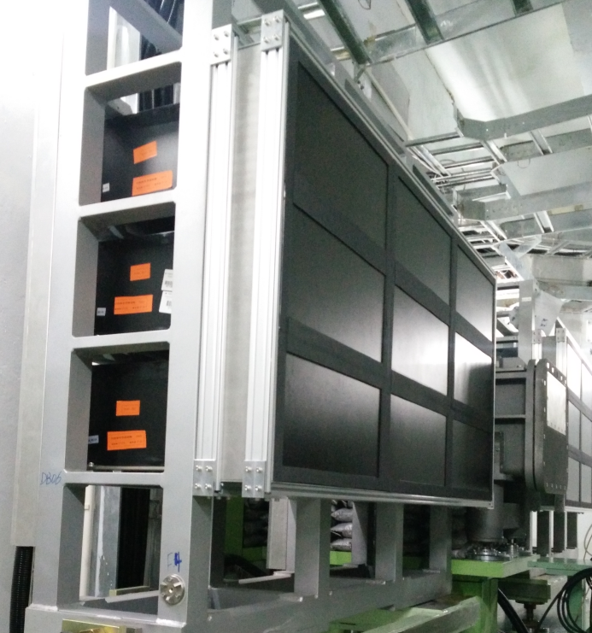
1研究背景
➢应用范围广
➢穿透力强
➢非破坏性研究
不同材料穿透深度
水溶解酵素蛋白和肌红蛋白结构
传统³He管
美国POWGEN3
CSNS

Slide 4
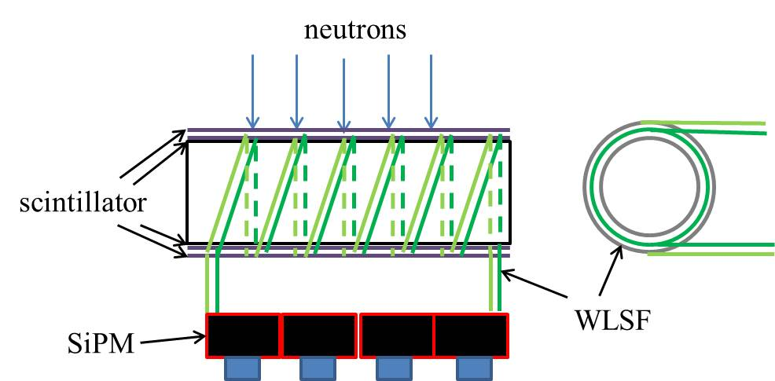
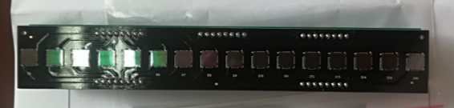
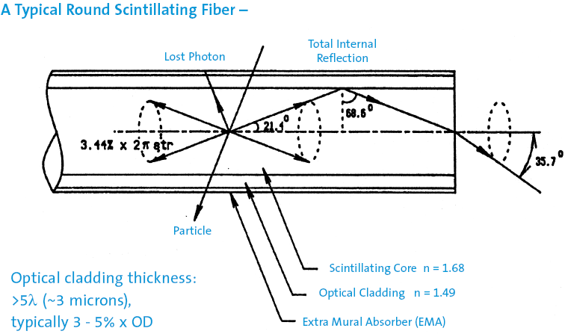
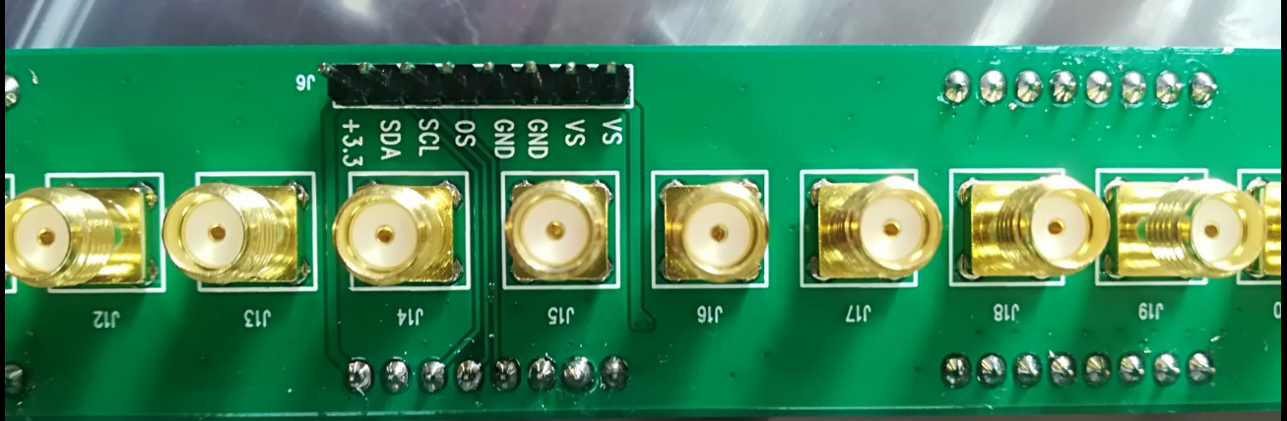
2.1管形探测器--- 结构模型
⁶LiF：ZnS(Ag)
闪烁体中子管结构示意图
波移光纤
SiPM
内径尺寸 | 30mm
探测器一维有效长度 | 30mm
闪烁屏 | 300μm
光纤芯间距 | 2mm
型号 | Y-11-（200）MS
有效长度 | 76cm
本征衰减长度 | 206.3 ±1.9cm
Sensl | C-60035
通道 | 16ch
像素 | 6*6mm

Slide 5
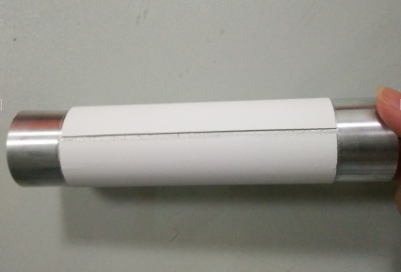
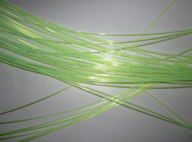
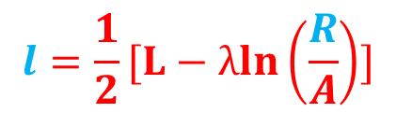
2.2管形探测器--- 工作原理
中子
蓝光转为绿光
光信号转为电信号
探测器传输到SiPM信号
中子入射位置l与两端信号比值R满足：
两端信号比值R
$$l=\frac{1}{2}[L−λln\left(\frac{R}{A}\right)]$$

Slide 6
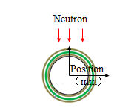
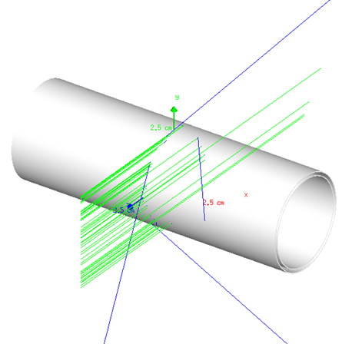
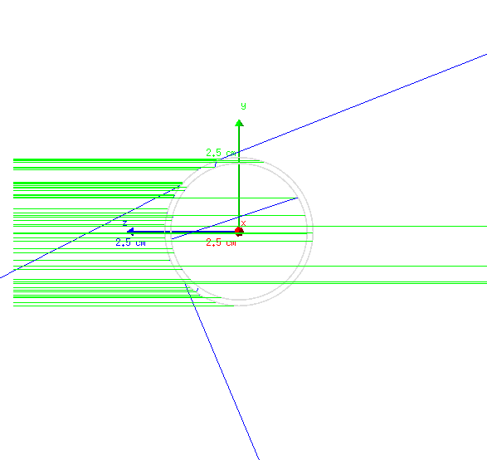
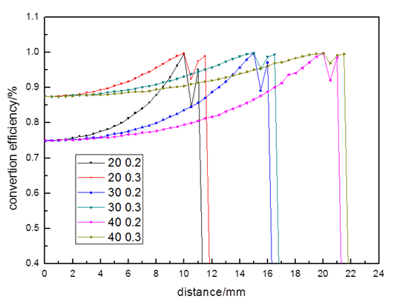
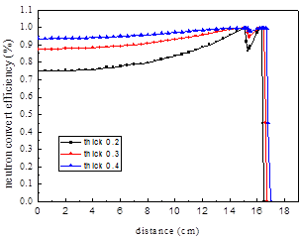
2.2管形探测器--- MC模型
中子转换效率：
源尺寸： 0.1*33.2mm
10mm
15mm
20mm
t=0.2
t=0.3
t=0.4
R=10
R=15
R=15
R=10
R=20
R=20
不同半径、不同厚度
厚度0.3mm ，R影响
R=15mm 厚度影响

Slide 7
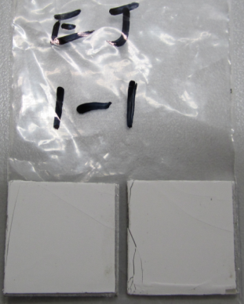
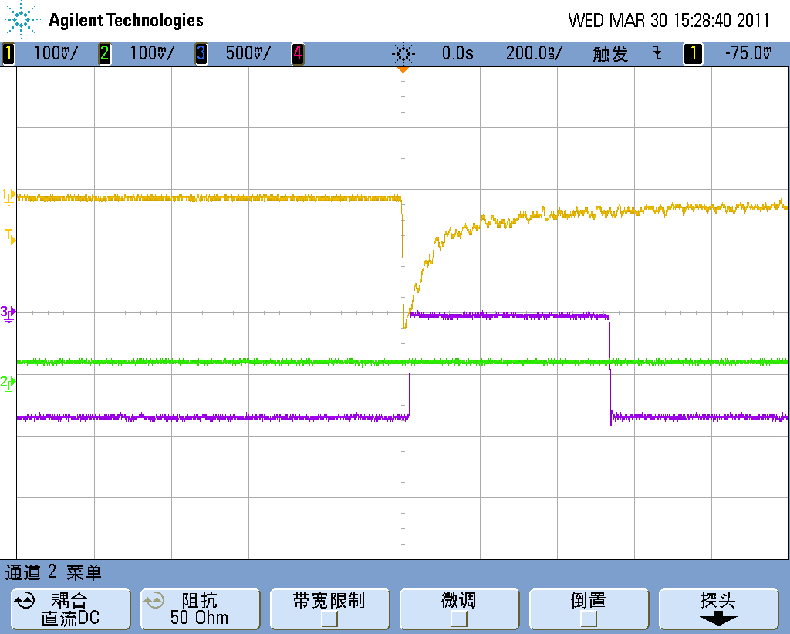
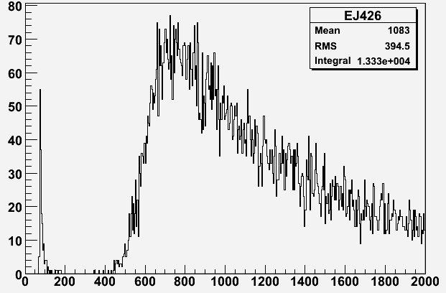
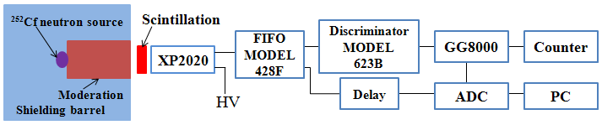
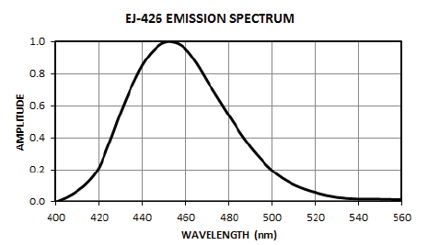
2.3器件性能测试---闪烁屏
信号大小:100~300mv
上升沿: <30ns
下降沿: ~2μs
EJ-426-0
⁶LiF：ZnS(Ag) | 计数率（n/s*cm²） | 探测效率（%） | 表面出射光产额
1:3 | ~0.77 | ~32.4 | ~8.01*10^³
1:2 | ~0.81 | ~34 | ~8.6*10^³
450nm

Slide 8
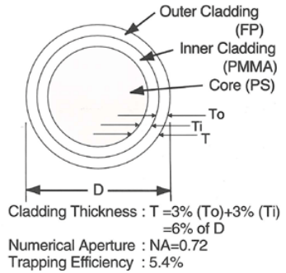
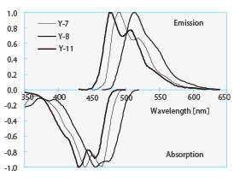
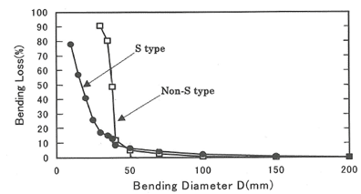
2.3器件性能测试---波移光纤
Y-11(200)MS在沿拉伸方向有分子取向，抗开裂性能好
45.7
截面图
光传播示意图
 | 材料 | 折射率 | 密度（g/cm²）
芯 | 聚乙烯 | 1.59 | 1.05
内包层 | 聚甲基丙烯酸甲酯 (有机玻璃) | 1.49 | 1.19
外包层 | 氟化聚合物 | 1.42 | 1.43
发射-吸收谱
Y-11(200)MS
经测试，本实验在弯转直径30mm条件下单圈弯转损耗在15%以内
闪烁屏发射450nm
SiPM敏感波长470nm在范围内
损失率与弯转直径

Slide 9
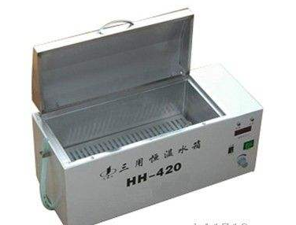
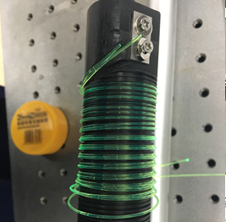
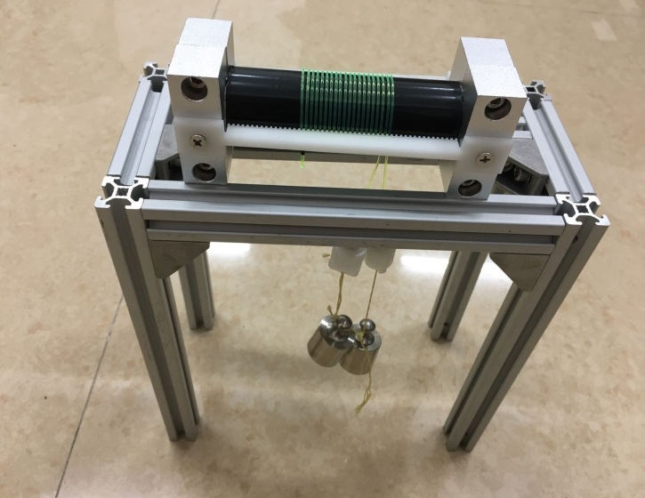
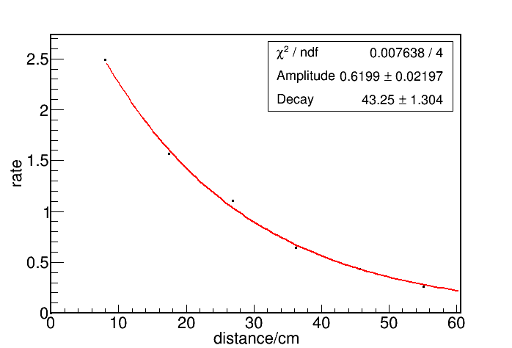
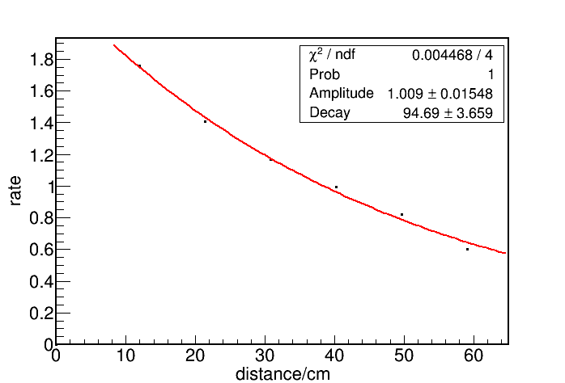
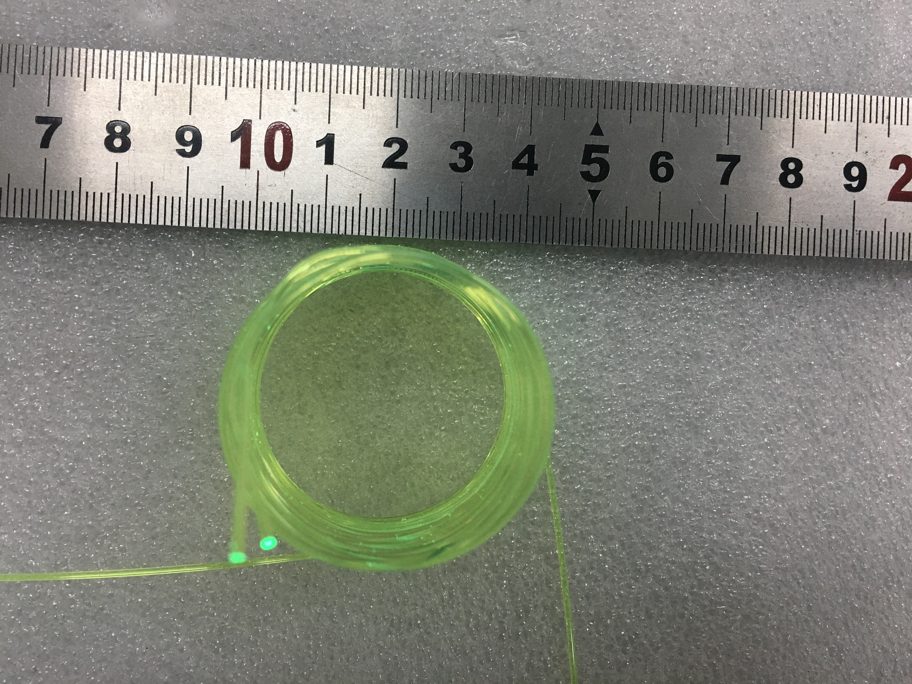
2.3器件性能测试---光纤总衰减长度
光纤若未经处理直接弯曲易破损——水浴加热缠绕
光纤两端拉伸
λ=43.3±1.3cm
λ=94.7±3.6cm
室温状态
➢水浴加热缠绕可减少光纤内部破损

Slide 10
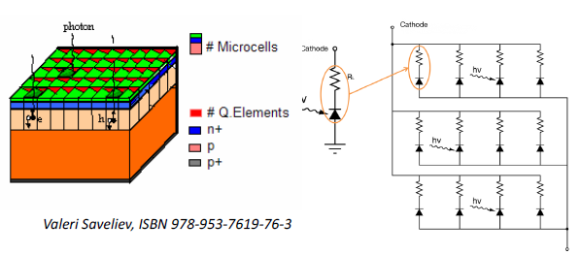
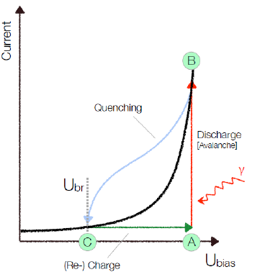
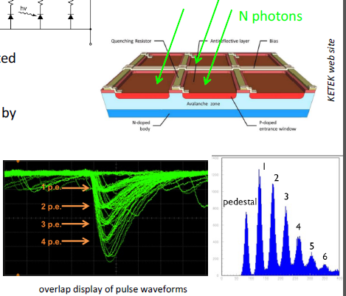
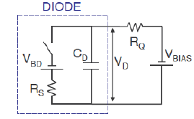
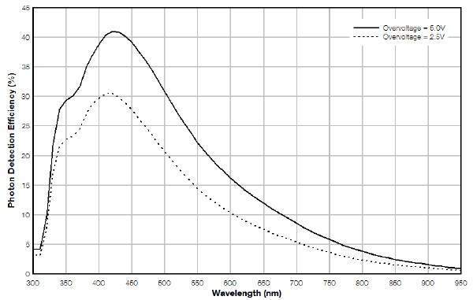
2.3器件性能测试---SiPM
SiPM由一系列工作在盖革模式的雪崩二极管和淬灭电阻组成
A:静态模式
A-B:放电(雪崩放大)
B-C:淬灭
C-A:恢复阶段
淬灭电阻
盖革模式APD
一个APD单元等效电路图
量子效率随波长变化
偏压5V
~37%
Notes:
噪声来源：内部热生载流子触发雪崩产生脉冲、光学串扰，噪声的来源主要是SIPM的暗电流和暗计数，主要有三部分组成：一是表面漏电流，二是耗尽区内的缺陷和陷阱等效应引起的产生电流， 三是中性区少子扩散到耗尽区的扩散电流。

Slide 11
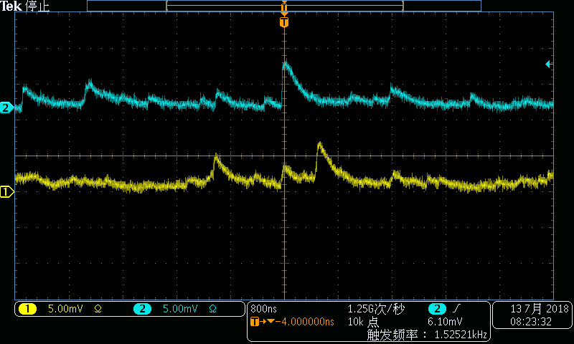
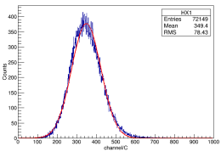
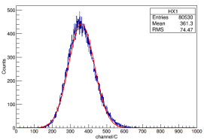
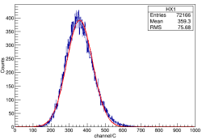
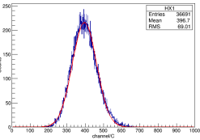
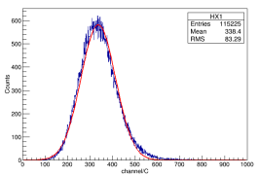
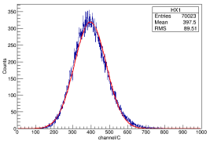
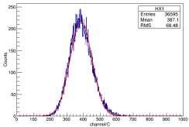
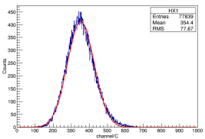
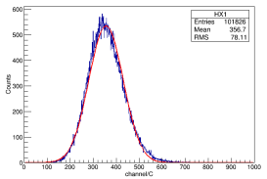
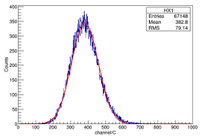
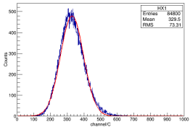
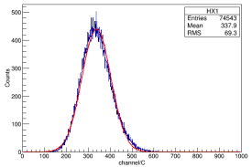





2.3器件性能测试---SiPM信号测试
Sensl C-60035
热噪声测试@30V
Size | 6mm*6mm
Microcell size | 35um
Overvoltage | Vbr + 5.0V
Gain | 6*10^6
Dark count rate(2.5v) | 1200 kHz
Dark Current | 1uA
<10mV
<800ns
各通道相对增益一致性好于20%

Slide 12




2.3器件性能测试---位置重建能力
信号比值R | 理论结果$l$（cm） | 理论一维位置cm） | 实际位置$l$（cm） | 实际一维位置（cm）
1.757 | 11.34 | -0.4 | 12 | 0
1.407 | 21.85 | 0.42 | 21.42 | 0.4
1.168 | 30.65 | 0.79 | 30.84 | 0.8
0.994 | 38.3 | 1.12 | 40.26 | 1.2
0.819 | 47.46 | 1.51 | 49.68 | 1.6
理论位置关系曲线
实际位置曲线
LED照射光纤阵列有效区域几个位置，理论结果与实际位置几乎接近
$$l=\frac{1}{2}[L−\ln{λ\left(\frac{R}{A}\right)}]$$

Slide 13





2.3管形探测器--- 样机性能测试
测试装置示意图
➢出束口直径：20mm
➢中子注量率：10⁶ n/cm².s
➢中子波长范围0 -10 Å
➢束流经过聚乙烯慢化
➢探测器放在偏离束线中心30cm处

Slide 14



2.3管形探测器--- 样机性能测试
原始中子信号
带狭缝的含硼铝板紧贴探测器入射面
狭缝位置测试
>20mV >1μs
➢狭缝位置：正对有效区域中心,缝宽4mm
解释：
快中子通量高，镉板无法阻挡，导致探测器有效区域均有信号
由于两端同时过阈触发才有信号输出，光纤阵列两个端头的信号传输到另一端的损耗比信号从中间向两端传输损耗大，导致两端有效触发事例少。
后续电子学设计
两端
小信号，过阈少
中间
大信号，过阈多

Slide 15
3总结
束线测试的位置重建后结果与探测器实际尺寸一致，说明探测器可以工作。
双层闪烁屏，可以提高中子探测效率；缠绕式光纤结构，减少探测器所需光纤数量，精简探测器结构。
光纤水浴加热缠绕法减小光传输损耗。
即将使用的后续电子学，含有时间信息且阈值可调，可分辨噪声和中子信号，进而获得仅有热中子的位置信息。

Slide 16

Thank you

